Slide 1
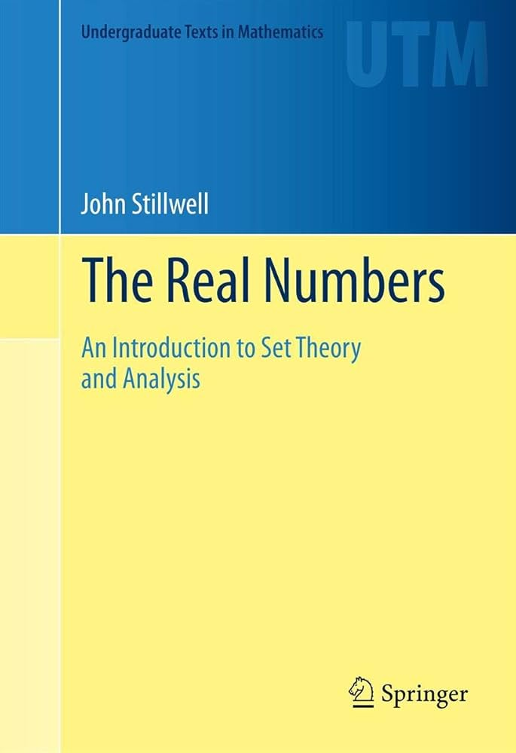
Ontsluit die geheime van reële getalle: 'n 9de graad avontuur
Verkenning van Hoofstuk 2 van die SSC Board Wiskunde Handboek
Photo by Google

Slide 2
01
Welkom by die Wêreld van Getalle!
Inhoudsopgawe
02
Rasionele Getalle: 'n Nader Kyk
03
Irrasionele Getalle: Verder as Breuke
04
Bewerkings met reële getalle
05
Voorstelling van reële getalle op die getallelyn
06
Vierkantswortels en radikale
07
Wette van Eksponente vir Reële Getalle
08
Probleme met reële getalle oplos
09
Reële Getalle in die Alledaagse Lewe
10
Dankie!

Slide 3
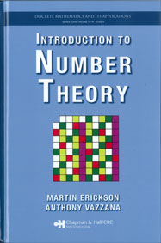
1
Welkom by die Wêreld van Getalle!
Begin 'n reis om Reële Getalle te verstaan.
Getalle is die fondament van wiskunde. Reële getalle is noodsaaklik, ontdek hul eienskappe en toepassings in die wêreld.
Ons sal rasionale en irrasionele getalle en bewerkings ondersoek, wat help om vergelykings op te los en hulle voor te stel.
Essensiële gereedskap soos pen, papier en sakrekenaar sal benodig word. Leer en los vergelykings akkuraat en doeltreffend op.
Maak gereed vir voorbeelde en 'n paar oefeninge. Dit sal jou toelaat om begrip te toets, nuwe vaardighede toe te pas en te gebruik.
Photo by Google

Slide 4
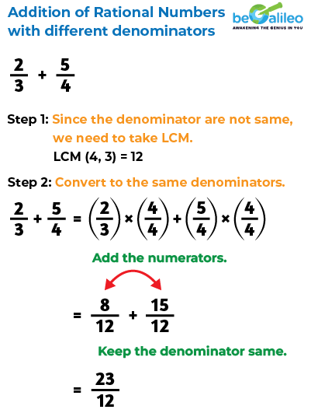
2
Rasionele Getalle: 'n Nader Kyk
Verstaan ​​getalle wat as 'n breuk uitgedruk kan word.
Rasionale getalle kan in die vorm p/q geskryf word, waar 'p' en 'q' heelgetalle is en 'q' nie gelyk is aan nul nie.
Verken bekende rasionale getalle soos 1/2, 3/4 en -5/7. Kyk hoe hulle dele van 'n geheel of verhoudings voorstel.
Rasionale getalle het afsluitende of herhalende desimale uitbreidings, byvoorbeeld, 1/4 = 0.25 en 1/3 = 0.333... .
Rasionele getalle word in kookkuns, finansies en metings gebruik. Leer om hulle te identifiseer en toe te pas.
Photo by Google

Slide 5
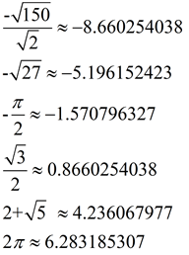
3
Irrasionele Getalle: Verder as Breuke
Ontdek getalle wat nie as 'n eenvoudige breuk uitgedruk kan word nie.
Irrasionale getalle kan nie in die vorm p/q uitgedruk word nie. Hul desimale voorstelling is nie-eindigend en nie-herhalend.
Pi (π) is 'n klassieke irrasionele getal, ongeveer gelyk aan 3.14159. Die verhouding van 'n sirkel se omtrek tot sy deursnee.
Die vierkantswortel van 2 (√2) is nog 'n voorbeeld. Dit kan nie as 'n breuk geskryf word nie. Belangrik in meetkunde en algebra.
Irrasionele getalle brei die getallestelsel uit, wat bewerkings en berekeninge moontlik maak wat nie beskikbaar sou wees nie.
Photo by Google

Slide 6
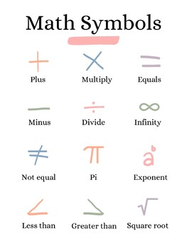
4
Bewerkings met reële getalle
Bemeestering van optelling, aftrekking, vermenigvuldiging en deling.
Optel en aftrek van beide rasionale en irrasionale getalle. Leer die reëls vir die kombinasie van soortgelyke terme en die vereenvoudiging van uitdrukkings.
Vermenigvuldiging en deling van reële getalle. Rasionalisering van noemers, en hantering van vierkantswortels en radikale in bewerkings.
Onthou die volgorde van bewerkings (PEMDAS/BODMAS). Voer berekeninge in die korrekte volgorde uit vir akkurate resultate.
Oefen met bewerkings met beide rasionale en irrasionale getalle. Verkry vertroue in algebraïese manipulasies en berekeninge.
Photo by Google

Slide 7
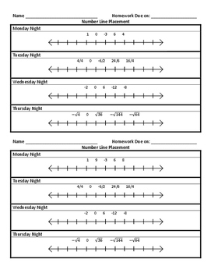
5
Voorstelling van reële getalle op die getallelyn
Visualisering van getalle en hul volgorde.
Konstrueer 'n getallelyn met nul in die middel, positiewe getalle regs en negatief links. Gelyk gespasieerde punte.
Stel rasionale getalle soos breuke en desimale akkuraat uit. Skakel hulle om na desimale indien nodig, en plaas hulle tussen heelgetalle.
Benader irrasionale getalle tot 'n paar desimale plekke. Vind hulle op die getallelyn tussen rasionale benaderings.
Verstaan ​​die volgorde van reële getalle. Die getal regs is groter. Gebruik dit om te vergelyk en in stygende/dalende volgorde te rangskik.
Photo by Google

Slide 8
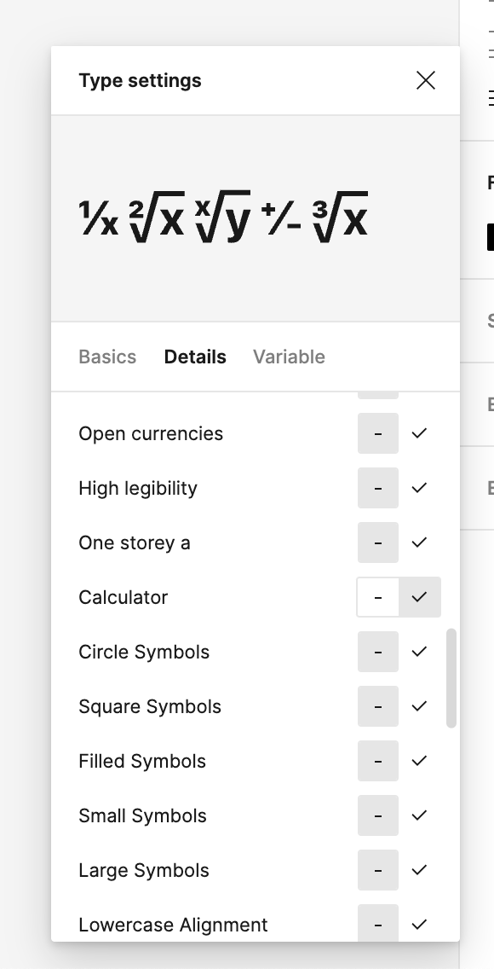
6
Vierkantswortels en radikale
Verstaan ​​die konsep en vereenvoudiging van vierkantswortels.
'n Vierkantswortel van 'n getal 'x' is 'n getal 'y' sodat y² = x. Die vierkantswortelsimbool (√) dui die nie-negatiewe vierkantswortel aan.
Identifiseer perfekte vierkante soos 4, 9, 16, 25, ens. Vind hul vierkantswortels maklik: √4 = 2, √9 = 3, ensovoorts.
Vereenvoudig radikale deur die radikaal (getal binne die vierkantswortel) te faktoriseer. Onttrek volkome kwadraatfaktore: √12 = √(4*3) = 2√3.
Rationaliseer noemers deur die teller en noemer te vermenigvuldig. Elimineer radikale om uitdrukkings te vereenvoudig deur die gebruik van toegevoegde getal.
Photo by Google

Slide 9
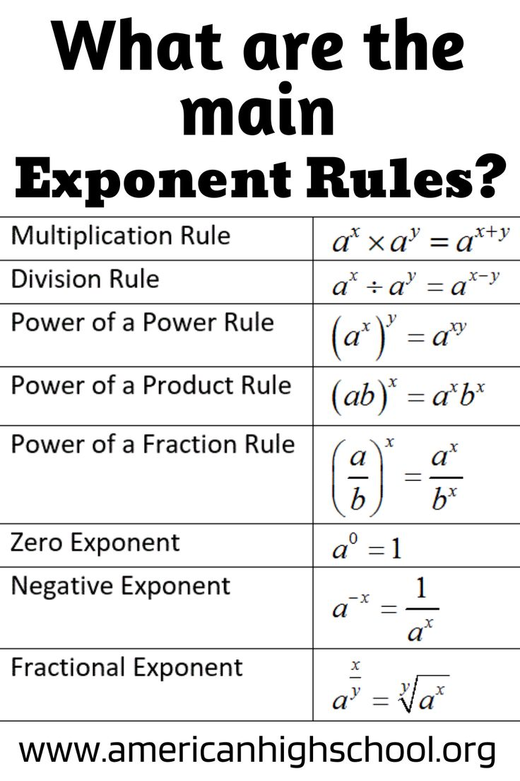
7
Wette van Eksponente vir Reële Getalle
Toepassing van eksponensiële reëls op reële getalle.
Wanneer eksponente met dieselfde basis vermenigvuldig word, tel die magte bymekaar. Byvoorbeeld, a^m * a^n = a^(m+n) is 'n fundamentele konsep.
Wanneer eksponente gedeel word, trek die magte af. As a^m / a^n = a^(m-n), en a tot die mag 'm' gedeel deur 'a' tot 'n'.
Wanneer jy 'n eksponent tot 'n ander eksponent verhef, vermenigvuldig hulle. Byvoorbeeld, (a^m)^n = a^(m*n) om uitdrukkings te vereenvoudig.
Verstaan ​​negatiewe eksponente. Byvoorbeeld, a^(-n) = 1/a^n. Dit verteenwoordig die omgekeerde van 'a' verhef tot die mag 'n'.
Photo by Google

Slide 10
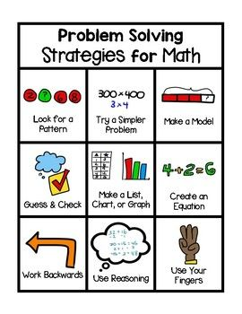
8
Probleme met reële getalle oplos
Jou kennis op die proef stel.
Los algebraïese vergelykings op met behulp van reële getalle. Manipuleer uitdrukkings en isoleer veranderlikes deur soortgelyke terme te kombineer.
Pas reële getalle in meetkundige probleme toe. Bereken areas, volumes en verhoudings in vorms en figure.
Los woordprobleme op met behulp van reële getalle. Modelleer die probleem algebraïes en interpreteer die numeriese oplossings om te verseker.
Ontwikkel kritiese denkvaardighede. Leer en analiseer probleme, identifiseer gegewens, gebruik strategieë en toets oplossings om te verifieer.
Photo by Google

Slide 11
9
Reële Getalle in die Alledaagse Lewe
Om die relevansie van reële getalle in die werklike wêreld te sien.
Gebruik reële getalle in finansiële berekeninge. Bereken rente, belasting, beleggings en begrotings deur formules en beginsels te gebruik.
Reële getalle word in wetenskaplike metings gebruik. Verstaan ​​fisiese hoeveelhede en berekeninge, soos lengte, massa, tyd, ens.
Pas reële getalle toe in kook en bak. Pas verhoudings aan, skakel eenhede om en bereken kooktye. Wees presies met die bestanddele.
Reële getalle is noodsaaklik in konstruksie en ontwerp. Verstaan ​​metings en oppervlaktes om stabiele strukture akkuraat te skep.
Photo by Google

Slide 12

10
Dankie!
Vir die verkenning van die wêreld van Reële Getalle.
Dankie vir u tyd en aandag. Hoop u het hierdie aanbieding insiggewend en boeiend gevind.
Gaan voort met die verken van wiskunde, leer meer oor reële getalle. Ondersoek toepassings en gevorderde konsepte.
Gaan voort om te oefen wat jy geleer het. Pas hierdie konsepte toe op verskeie probleme om jou begrip te verdiep.
Voel vry om te vra as daar enige vrae of verduidelikings is.
Photo by Google

